Slide 1

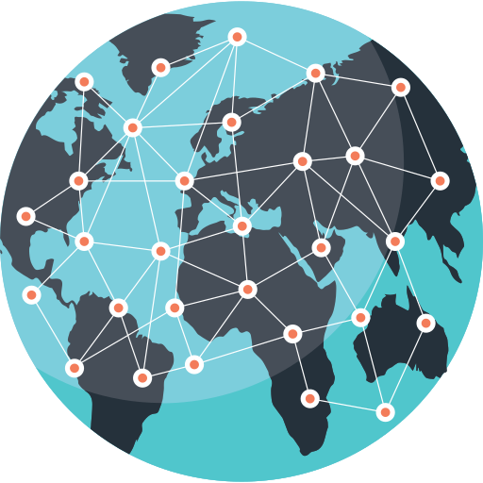



Académie Régionale de l'Éducation et de la Formation de Béni Mellal-Khénifra
Direction Provinciale de l'Éducation Nationale et de la Formation — Khouribga
Collège Aït Ammar
INFORMATIQUE
Unité I: Environnement matériel d’un réseau informatique && système d exploitation et réseau local.
Séquence 1: Environnement matériel d’un réseau informatique
Notion de réseau informatique
Pr. AMAHROUCH Ayoub
2025/2026

Slide 2
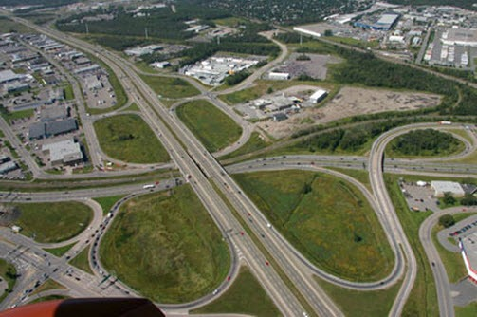
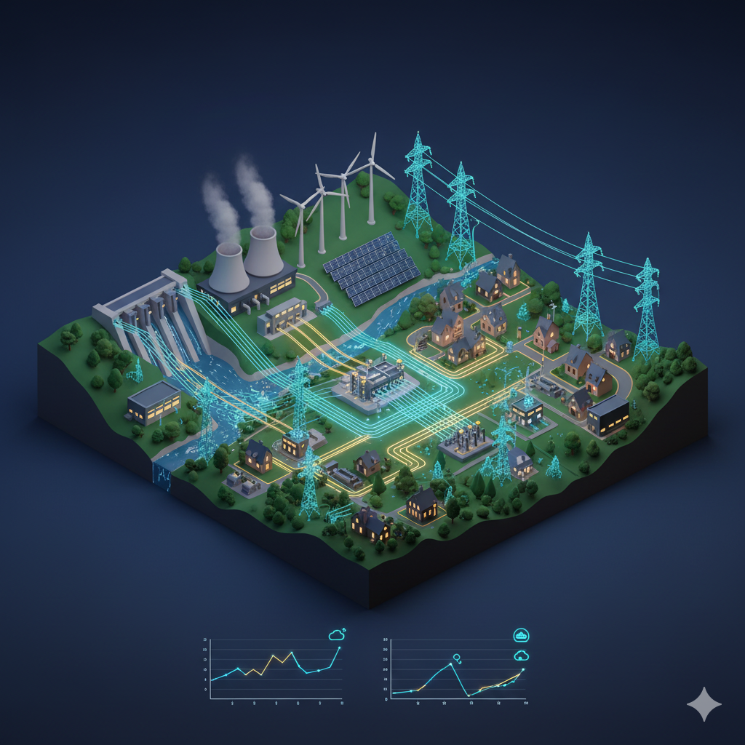
Activité 1
Que représente cette image ?
Que représente cette image ?
Figure 1 : réseau routier
Figure 2 : réseau électrique
Quels sont les éléments reliés dans chaque image ?
Pourquoi, selon vous, doit-on relier ces éléments ensemble ?
Quelles est la matière véhiculée dans ces cas ?
Quand plusieurs éléments sont reliés entre eux et travaillent ensemble, comment peut-on appeler cet ensemble ?

Slide 3

Activité 1
Questions pour réfléchir :
D’après vous, qu’est-ce qu’un réseau ?
Donne un autre exemple de réseau dans la vie quotidienne.

Slide 4
I. Notion de réseau
Définition
Un réseau est un ensemble d’éléments reliés entre eux pour transporter ou échanger quelque chose.
Exemple :
Réseaux routiers : Ce sont des ensembles de routes et d’autoroutes qui relient plusieurs endroits et permettent le déplacement des véhicules.
Réseaux électriques: Ce sont des ensembles de câbles et de postes électriques qui transportent l’électricité depuis les centrales jusqu’aux maisons, écoles, usines et magasins.

Slide 5

Activité 2
Quand plusieurs éléments sont reliés et travaillent ensemble, comment peut-on appeler cet ensemble ?

Slide 6
Activité 2

Slide 7


Activité 2
Si nous relions des ordinateurs entre eux, que formons-nous ?

Slide 8
Activité 2
Qu’est-ce qu’un réseau informatique selon vous ?
Quels appareils peuvent être reliés dans un réseau informatique ?

Slide 9



Activité 2
Qu’est-ce qui peut circuler dans un réseau informatique

Slide 10
Activité 2
Or3
Or1
Or2
On a réalisé un document texte dans l’ordinateur 2 et on veut l’imprimer.
Comment procéder dans ce cas ?

Slide 11
Activité 2
Or3
Or1
Or2
On a réalisé un document texte dans l’ordinateur 2 et on veut l’imprimer.
Comment procéder dans ce cas ?

Slide 12
Activité 2
Or3
Or1
Or2
On a réalisé un document texte dans l’ordinateur 2 et on veut l’imprimer.
Comment procéder dans ce cas ?
Comparer le coût dans les trois cas.
Quels sont les avantages d’un réseau ?

Slide 13
II Réseau informatique
Un réseau informatique est l’ensemble des moyens matériels et logiciels reliés entre eux afin de communiquer, échanger des informations et partager des ressources.
Un réseau informatique sert à:
Partager des ressources.
Communiquer entre les membres du réseau.
Gagner du temps.
Réduire le cout d’équipement

Slide 14
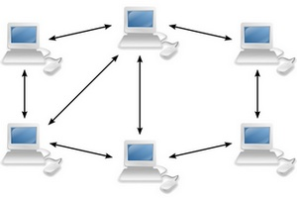
Organisation d’un réseau informatique :
Réseau poste à poste : (P2P)
Tous les ordinateurs sont égaux. Chacun reste indépendant, tout en mettant ces ressources à la disposition des autres.

Slide 15
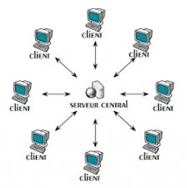
Organisation d’un réseau informatique :
Réseau Client/serveur :
Ce type de réseau présente une hiérarchie à deux niveau le:
Serveur : c’est un ordinateur qui centralise les ressources partagées entre les ordinateurs du réseau.
Client : c’est tous ordinateurs de réseau qui exploitent les ressources mises à disposition par le serveur.

Slide 16
II- Réseau informatique
Les réseaux informatiques peuvent être organisé selon deux principes : poste à poste ou client/serveur.

Slide 17
QUIZ
Q1. Qu’est-ce qu’un réseau ?
a) Un seul ordinateur qui fonctionne seul b) Un ensemble d’éléments reliés entre eux c) Un câble électrique

Slide 18
QUIZ
Q1. Qu’est-ce qu’un réseau ?
a) Un seul ordinateur qui fonctionne seul b) Un ensemble d’éléments reliés entre eux c) Un câble électrique

Slide 19
QUIZ
Q2. Qu’est-ce qu’un réseau informatique ?
Un groupe d’ordinateurs posés sur une table
Des ordinateurs reliés entre eux pour communiquer et partager
Une imprimante seule

Slide 20
QUIZ
Q2. Qu’est-ce qu’un réseau informatique ?
Un groupe d’ordinateurs posés sur une table
Des ordinateurs reliés entre eux pour communiquer et partager
Une imprimante seule

Slide 21
QUIZ
Q3. Dans un réseau informatique, on peut partager :
Une imprimante
Des fichiers
Une connexion internet
Toutes les réponses ci-dessus

Slide 22
QUIZ
Q3. Dans un réseau informatique, on peut partager :
Une imprimante
Des fichiers
Une connexion internet
Toutes les réponses ci-dessus

Slide 23
QUIZ
Q4. Comment appelle-t-on un réseau où tous les ordinateurs sont égaux ?
Réseau poste à poste (P2P)
Réseau client/serveur
Réseau téléphonique

Slide 24
QUIZ
Q4. Comment appelle-t-on un réseau où tous les ordinateurs sont égaux ?
Réseau poste à poste (P2P)
Réseau client/serveur
Réseau téléphonique

